Slide 1


TAC
07/03/2026

Slide 2

Plan de la présentation
1 - Neo4j vs ArangoDB
2 - RAG
2

Slide 3
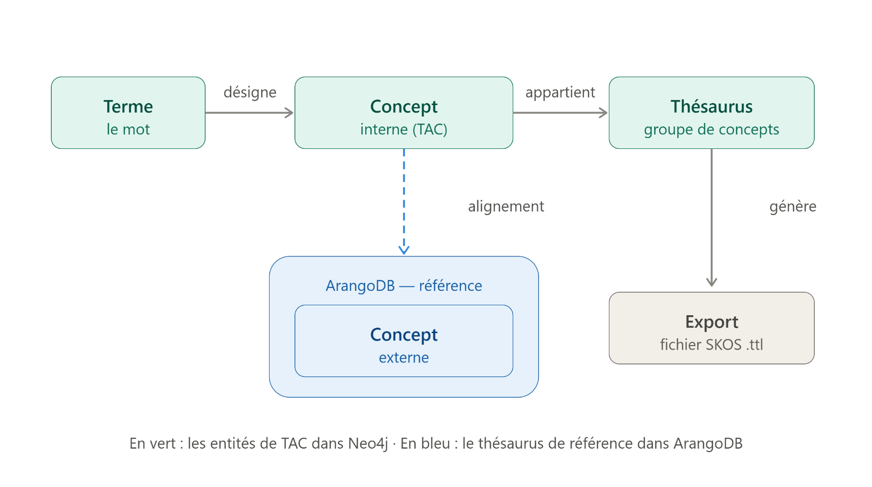
Neo4j vs ArangoDB
3

Slide 4
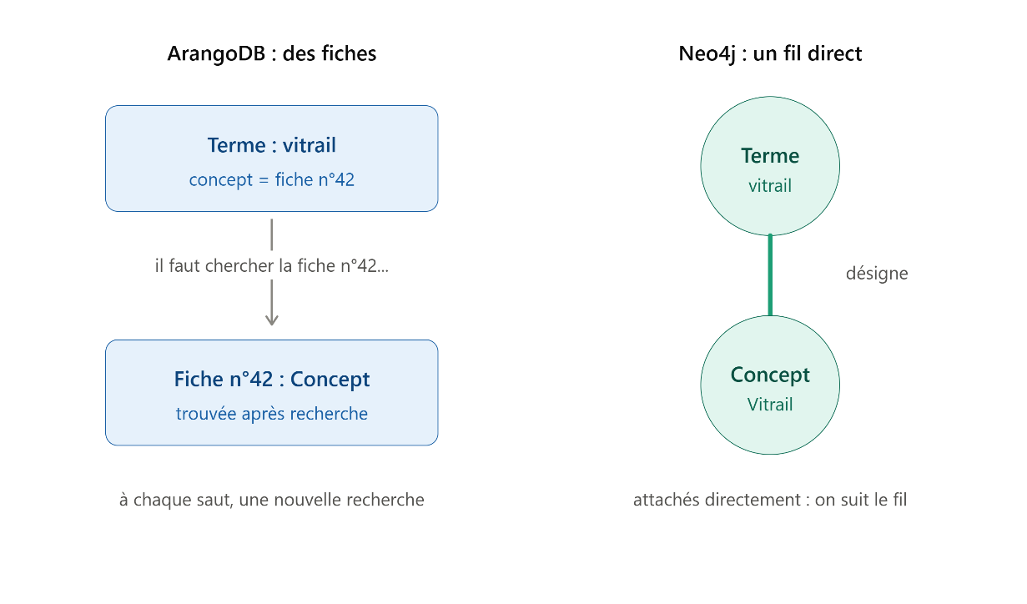
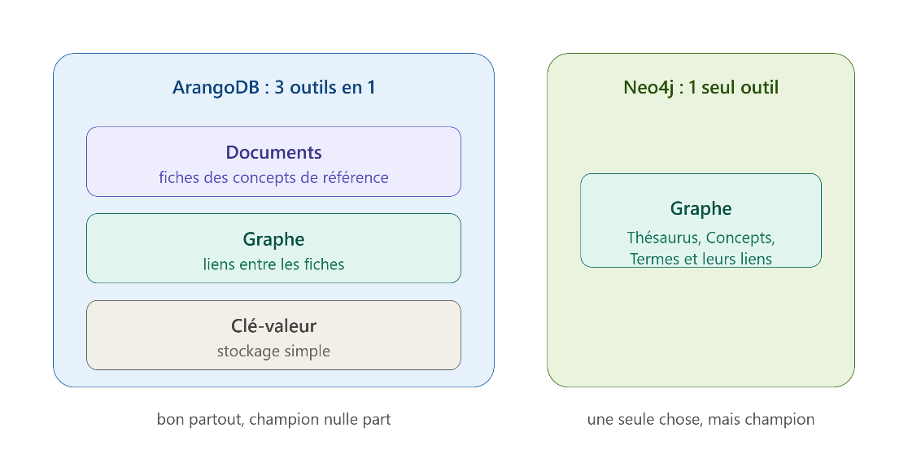
Neo4j vs ArangoDB
4

Slide 5
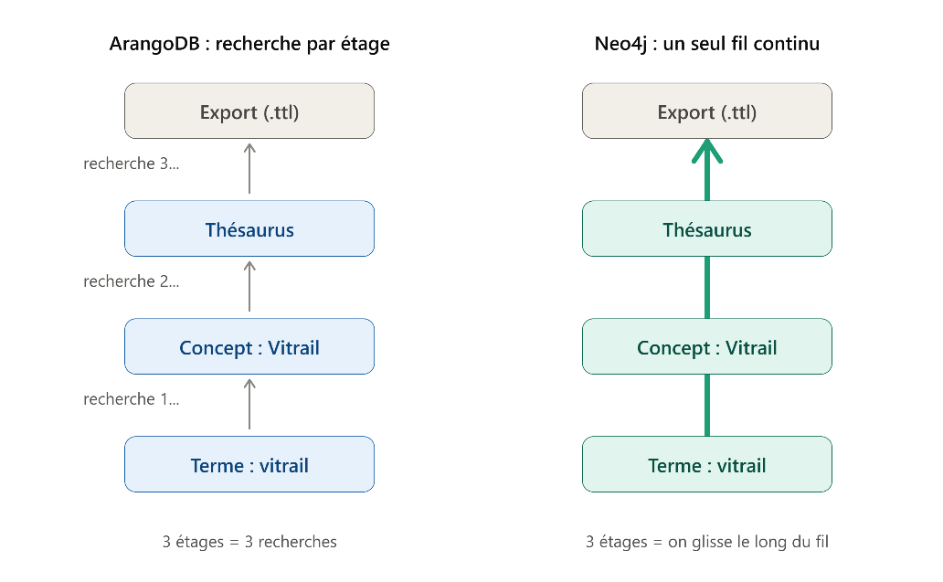
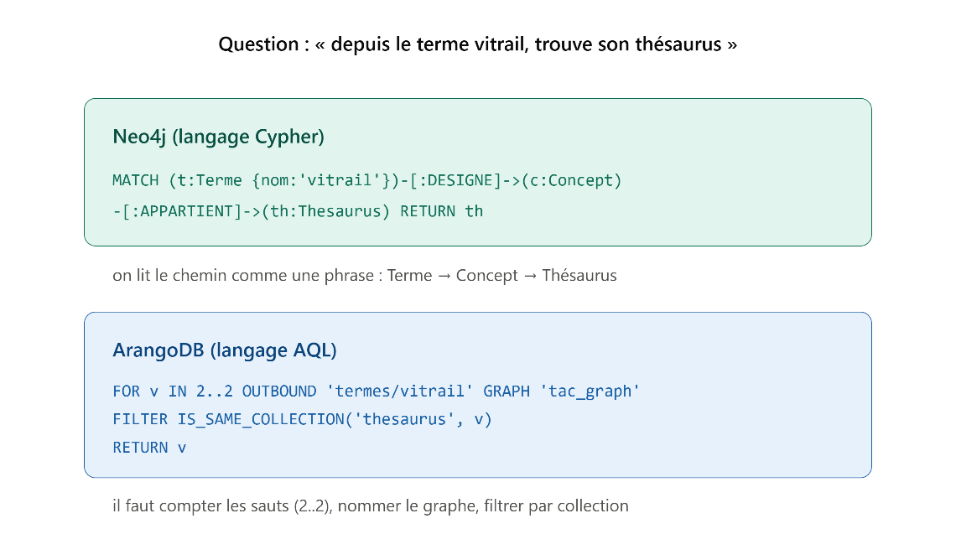
Neo4j vs ArangoDB
5

Slide 6
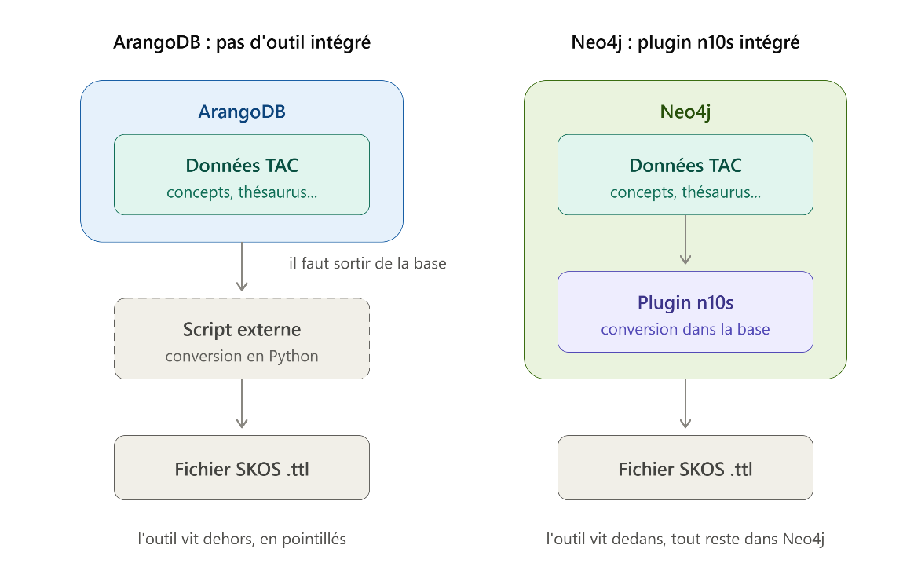
Neo4j vs ArangoDB
6

Slide 7
RAG
DEMO
6

